Slide 1
영화 치료 졸업시험
정락길

Slide 2
Thematic Apperception Test (TAT) (주제통각검사) (Henry Murray : 1936년 Harvard 대학의 Psychological Clinic에서 소개된 도판이 1943년까지 3회 개정되면서 Murray에 의해 31매로 표준화되었고 검사 요강이 출판되었다. )

Slide 3
주제통각검사에 대하여
개인의 성격과 환경의 상호 관계에 대해 알려주는 검사
정신 분석적 입장을 따르는 심리 검사 도구
심리 평가에서 보조적인 검사로 사용됨
장점 : 피검자의 성격, 내적 욕구 및 동기, 환경과의 갈등에 대한 정보를 빠른 시간 내에 제공해 줄 수 있다는 점
정신 치료나 치료적 면담 이전에 시행 - 로샤 검사와 상호 보완적인 기능을 하기 때문에 두 검사를 동시에 시행 (Murray, 1963)
문화적 개인적 차이에 유의(영화 치료에 의해 연구될 필요성이 있음)

Slide 4
기본가설
첫째, 사람들은 모호한 상황을 그들의 과거 경험과 현재의 소망에 따라 해석하는 경향이 있고
둘째, 경험의 축적과 의식적, 무의식적 감정과 욕구와 일치되는 방향으로 이야기를 만드는 경향이 있다는 점(머레이)
통각 (apperception :개인의 지각 과정은 그의 내적 욕구에 의해 어느 정도 왜곡됨으로써 순수한 지각과정 이라기 보다는 통각과정이라는 것) –외연화(externization)- 해석과 의미

Slide 5
검사의 절차와 방법
1일 간격 1시간 정도 – 2회
검사 도판 20장
자유롭게 표현하는 환경 조성
검사도중의 중도 질문 : 묘사와 상상
이야기 내용의 기록
해석

Slide 6
해석 방식
표준화분석법
주인공중심 분석법
직관법 (해석자의 통찰적인 강정이입 능력)
대인관계법 : 이야기에 등장하는 인물들의 대인관계에 초점을 두고 해석하는 방법.
지각법: 피검자의 이야기 내용의 형식을 분석한다. 도판의 시각 자극의 왜곡, 이야기 자체의 기묘한 왜곡, 언어의 이색적 사용, 사고나 논리의 특성 등을 포착, 분석한다.

Slide 7
영화치료(영상 치료) - 사진과 그림책의 치료적 활용
영상 – 확대된 의미
(그림, 사진, 동영상, 글 등을 포함한 현대 매체의 확장)
대상별로 적합한 영상의 활용(연령별 :아동,청소년, 청년, 성인 / 집단별: 미혼모, 비행청소년, 알코올 중독자/증상별: 신경증의 여러 유형)
단계별로 적합한 영상의 선택 (치료진전단계)
각 매체의 부정적 측면을 고려
현실과 환상의 구분점을 명확히 할 것

Slide 8
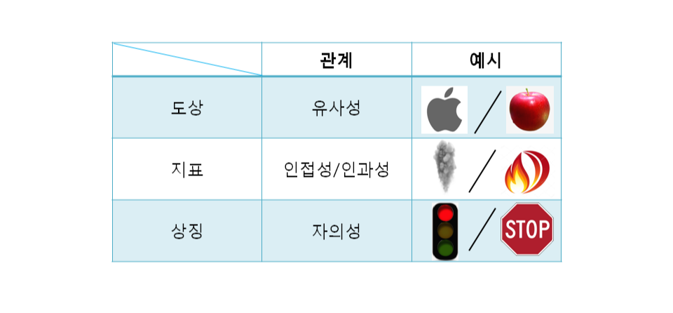
도상 icon | 대상과 유사성을 갖는 기호
지표 index | 대상체와 실존적 연결을 이루고 있는 기호 인접이나 인과관계
상징symbol | 규칙이나 자의적 관습에 의해 형성된 관계(알파벳)

Slide 9
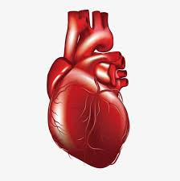
퍼스의 기호론
이 세상은 기호로 가득 차 있으며 기호 없이 우리는 생각할 수 없다.
기호란 주체와 대상 사이의 관계에서 의미와 행동을 매개하는 존재나 매체
사랑

Slide 10
그림 책의 치료적 활용
글과 그림에 대한 이중적 질문(아동)
자유로운 상상을 통한 방어기제의 완화
놀이적인 특성
단순하고 압축적 –치료적 집중에 유리
구조화된 질문의 구축

Slide 11
그림책 읽기
새로운 그림에 대한 해석
새로운 그림에 대한 해석
글에 대한 해석
그림에 대한 해석
대상체
글
그림
대상체
그림
글

Slide 12
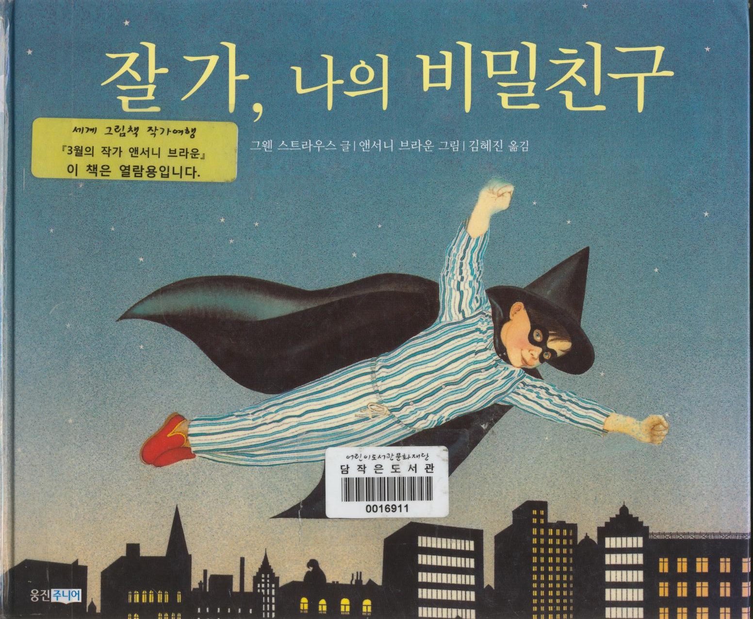

Slide 13
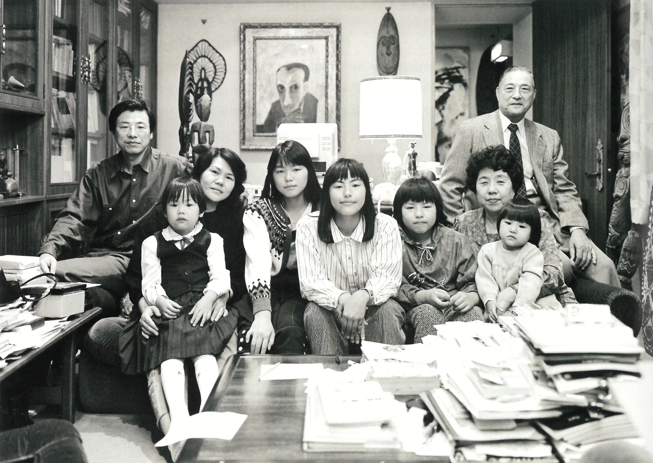

Slide 14
사진의 특수성 1
사진은 도상인 동시에 지표이다.
대상을 거의 똑같이 재현하는 도상(시각적 차원)
빛의 흔적 : 앞의 사진과 비교
지표로서의 사진 – 사진의 모호성

Slide 15
롤랑 바르트 Roland Barthes
프랑스 문학계의 대표적인 문학 비평가이자 기호학자.
"사진적 메시지”가 갖는 기호학적 위상을 밝혀 보고자 함.
사진에서 매체에 따르는 효과가 아닌 본질적인 구조에 관심을 가짐.
‘밝은 방’은 어머니의 타계를 계기로 사진에 대해 펼쳐낸 단상들을 일관된 구도에 따라 담아내고 있음.

Slide 16
스투디움 | 푼크툼
문화적으로 재현된 것 | 존재적인 것, 사적인 것, 코드화되지 않는 것
교양적으로 정보,재현,놀라움, 부러움의 감정을 일으킨다 | 나를 정신적으로 찌르고 상처를 주며 타박상을 입힌다

Slide 17
사진에 대하여
코드없는 메시지 (스튜디움/푼크툼)
기 고티에(Guy Gautier): 이미지 읽기는 애초에 모호, 가능한 해석의 조합은 무궁함. 기표는 맥락 속에서만 기능하여 맥락에서 분리되어서는 어떤 확고한 의미도 존재하지 않는다.

Slide 18
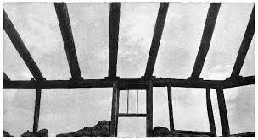

Slide 19
사진의 특수성 2
사진은 대상의 존재를 지시하거나 증명하는 것이 아니라 단지 대상과 연결되어 있다는 개연성을 가질 뿐이다. 그리고 그 개연성을 구축하는 것은 기억과 담론이다. 사진이 의미를 구현하기 위해서는 기억과 담론이 구체성과 특수성을 부여하기 위해 기억과 담론이 사진에 개입하는 과정에서 사진의 도상성이 작동한다.

Slide 21
왜 사진은 치료적으로 유용한가?
사진은 시공간적으로 떨어져 있는 대상의 존재를 증명한다. 이 시공간적 거리에 개인적 혹은 사회적 기억과 욕망이 투사되는데 여기에서 감성적 힘이 작용한다.
사진에는 지표성과 도상성이 동시에 작동함으로써 의미가 생성된다.

Slide 22
사진의 치료적 활용
사진을 통한 상담 기법 =개인적인 스냅 사진과 가족 사진등 다양하게 이용 가능
감정, 기억에 대한 접근
내담자들이 찍거나 만든 사진
타인들이 찍은 내담자의 사진
자신과 연관된 다양한 사진(물건, 풍경 등등)
가족 앨범등의 전기적 사진
투사적 사진

Slide 23
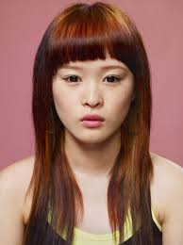
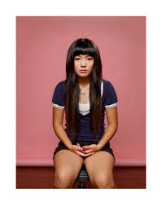
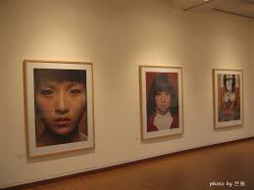

Slide 24
영화치료의 종류
감상영화치료 |  | 표현영화치료
자기 조력적 영화치료 |  | 영상 테라피 (영상편지, 영상 다이어리, 영상자화상 만들기 등)
상호 작용적 영화치료(심영섭) | 지시적 접근 | 영화 만들기 치료(Cinema Work)
 | 연상적 접근
 | 정화적 접근

Slide 25
영화치료를 위한 영화 관람
오락적 관람
비평적 관람- 미학적 평가: 영화 치료자에게 도움이 되는 과정
치유적 관람

Slide 26
치유적 관람
사전관람-치료나 교육에 어떻게 활용할지에 주 관심을 두며 관람하는 것
영화 관람의 습관화, 영화수첩의 작성 등을 통해 영화치료자의 성숙과정 속에 점차 획득되는 과정
정서적 감화가 아닌 캐릭터의 성격, 그러한 성격 혹은 문제가 형성된 이유(심리학적 구성 개념), 등장인물의 갈등과 관계에 대한 분석을 행하는 것

Slide 27
치유적 관람에서 치유자가 던져야 할 질문
어떻게 활용할 것인가?
등장인물 간의 관계는 어떠한가 ?
내담자의 투사와 동일시의 지점은 무엇일까? 동일시 정도에 대한 분석적 태도
감상 중 상담자는 정서, 반응, 문제 의식을 명확히 언어화하고 있는가?
영화를 통해 성찰의 중심점은 무엇인가 ?

Slide 28
영화를 활용한 인문예술치료의 일차적 과정

Slide 29
영화를 활용한 인문예술치료의 과정
1.일차적 과정에 해당되는 혼성공간에서 제기된 문제로부터 시작
2. 투사적 동일시의 과정( projective identification)
3. 내담자와 치료자간의 창조적 협동 작업
4. 담아내기-재내사하기

Slide 30
영화를 활용한 인문예술치료에서 상담자의 준비
사전 준비과정 – 치료에 대한 영화 목록집과 영화 텍스트 구비, 치료자의 영화 수첩
내담자 평가 및 영화 선호도 조사 ; 치료의 목적과 문제 파악, 내담자 성향, 상황 분석 등등
시행, 영화에 대한 처방- 왜 이 영화를 보아야 하는지 (혹은 누구와 함께)
치료자의 질문 내용 준비, 내담자의 반응 예상
상담과 논의 – 치료자의 공감적 반응(자신의 주장을 하면 안됨)
통찰적 과정과 마무리 –글 쓰기 작업(?)

Slide 31
영화치료의 기초 기술 (셀렉팅)
치료사 / 영화 텍스트 / 내담자 – 삼각 관계
셀렉팅 Selecting : 내담자의 상황에 맞게 영화를 선택하는 치료자의 기술
순방향 셀렉팅 (Forward Selectiong) | 내담자와 함께 감상하거나 숙제로 제시함 치료자 : 기획과 방향성이 있어야 함 집단치료에 많이 쓰임(치료경험 필요)
역방향 셀렉팅 (Backward Selecting) | 내담자와의 라포 형성 후 영화 선택 치료 효과가 높음(치료자의 세심한 준비)
셀렉팅 실패 시 | 실패(내담자와 공감 없는 대화 혹은 저항) 실패의 솔직한 인정 후 부정적 전이에 대한 분석과 추후 전개 과정의 기획

Slide 32
영화치료의 기초 기술 (브리징)
브리징(Bridging) : 내담자의 현실에 다리 놓는 기술
순방향 브리징 (Forward Bridging) | 영화에 대한 이야기를 내담자의 삶과 연계시키기 치료자 : 영화에 대한 이야기에서 현실의 이야기로. 방어와 수락의 지점의 탐지(병렬적이어서는 안됨)
역방향 브리징 (Backward Bridging) | 내담자가 자신의 삶만 이야기 할 때(영화로의 전환) 영화 내용의 여러 의미를 환기 시키기 반응에 대한 세심한 탐지가 필요
브리징 실패시 | 원인 - 치료자: 브리징의 타이밍을 조절 못함, 투사기제에 대한 무반응, 치료자의 고집 내담자 : 영화에 대한 이해와 동일시 문제, 감정적 과잉 등등 실패 원인에 대한 내담자와 치료자의 관점에서 분석 후 다시 브리징 시도.

Slide 33
브리징 실패 시
1 | 이유를 물을 것. 내담자는 무엇을 보려고 했고 또 무엇을 보았는가 ?
2 | 영화 속의 어떤 요소가 치료적 가치를 상실하게 만들었는지 물어볼 것( 혹은 치료자가 파악할 것).
3 | 스토리가 내담자의 경험과 어떻게 다른지 물어볼 것. 완전히 다른 영화적 요소를 탐색하고 발견해보고자 해 볼 것.
4 | 부인을 가능성으로 여길 것. (혐오나 감정 과잉에 대해 민감하고 세심하게 치료자는 반응하고 탐색할 것.)
5 | 영화에 대한 해석이나 지각에 근본적으로 생기는 차이를 살필 것. 만약 영화가 치료자들에게 유용해 보이지만, 내담자가 동의하지 않는다면 치료의 목적과 함께 내담자의 주요 관심을 더 탐색해본다. 근본적 지각의 차이는 내담자의 더 근본적인 생각과 지각의 왜곡을 말해 준다.

Slide 34
영화치료의 기초 기술 (포커싱/커넥팅)
포커싱(Focusing) : 영화 이야기나 내담자의 삶의 이야기 중 중심점을 잡아 치료자가 치료의 맥을 짚어 주는 기술(내용, 주제, 등장 인물-주제에 대한 질문, 제시)
커넥팅(Connecting) : 브리징 과정을 통해 치료자가 심리적 통찰 혹은 문제점을 적극적으로 제시하는 치료의 결말 단계(조심스러운 접근이 필요함)

Slide 35
상호작용적 영화치료의 세 접근법

Slide 36
지시적 접근(the prescriptive way)의 정의
영화를 교육적, 지시적 목적으로 사용
문제 해결과정을 학습하는 관찰학습 및 대리학습의 도구
객관적으로 자신의 문제를 마주하고 문제 해결책을 내오는 과정
영화 – 교훈 혹은 모델링의 도구
좋은 모델/부정적 모델

Slide 37
지시적 접근의 장점
가장 일반적인 접근법(상담, 교육/기업 연수, 재활, 정신간호 등) – 가장 남용되는 접근법이기도 함.
영화를 본다는 것 자체의 순응성/접근성
다양한 대상층에 대한 맞춤식 접근이 가능함
내담자의 자기 이해 능력의 신장과 생각의 재구조화 – 인지치료적 입장

Slide 38
지시적 접근의 치유 요인
객관화 : 심리적 거리두기 (셀렉팅된 영화의 권유시 이유를 명확히 설명해야 함)
생각과 행동의 명료화 – 글쓰기 혹은 상담에서 명확히 외재화 되어야 함.
모델링 – 관찰을 통한 학습 : 부정적 모델링의 예 (Albert Bandura)

Slide 39
인지 행동치료 사례의 예
29세의 여 환자 : 정리정돈과 청결의 강박관념
표적증상 설정 : 일직선 방향으로 읽고쓰기, 정해진 규칙대로 빈틈없이 설거지 하기, 일진선 방향으로 샤워 및 청소하기
강박증상 목록표/자기관찰기록지
대안행동제시, 완벽주의적 사고의 비합리성에 대한 토론 등등 : 노출및 반응방지 인지행동치료 기법(ERP : Exposure and Response Prevention)

Slide 40
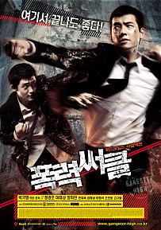
폭력적인 남자 청소년들에게 폭력적인 영화를 선택해야 하는가 ?
상처를 받은 사람에게 상처에 관한 아픈 영화를 선택해야 하는가?
동류요법 (동종요법)-음악치료에서 유래한 기법, 이열치열의 기법

Slide 41
지시적 접근을 위한 영화 선택
내담자의 상황,나이,사회경제적 배경,교육, 가치등에 대한 면밀한 고려
내담자가 즐길 만한 영화를 선택
역할 모델을 제공할 수 있는 영화
영화 감상후 치료적 구조화가 가능해야 됨(명확히 치료적 주제와 연관되어야 함)

Slide 42
지시적 접근 시 주의점
너무 이상적인 경우의 영화를 피할 것
사전 영화에 대한 분석의 미비
회기 전개에 대한 구조화의 부족

Slide 43
연상적 접근 the evocative way 의 정의
영화를 하나의 꿈이나 투사를 위한 도구로 가정
영화 관람 후 자유 연상되는 퇴행적 과정으로 유도
영화의 무의식적 속성을 적극 활용하는 방법

Slide 44
연상적 접근의 장점
내담자의 심층의 기억을 건드릴 수 있다. 자유연상의 도구.
퇴행적 과정으로. . .
내면아이와의 만남
- 감상적일 위험성,혹은 방어와 저항의 가능성이 있음

Slide 45
연상적 접근의 치유 요인
무의식적 기억으로서의 스크린 – 심층 심리학적 접근
자유 연상 후 은유화를 통한 상처와의 만남(경청-반영(공감적인 치료의 예술과정)-명료화-직면-해석(거리와 동감의 균형유지)-질문-침묵-마무리)

Slide 46
연상적 접근을 위한 영화 선택
무의식과 관계됨-예측이 어려움(돌발적이기도 함)
내담자의 반응에 대한 치료자의 예민한 반응과 감지력이 필요
추상적이고 실험적인 영상
정서적인 뉘앙스가 풍부한 영상 / 공포 영화
양가감정을 다룬 영화

Slide 47
연상적 접근 기법
자유 연상을 활용(짧은 영화 상영 후 이미지화 하기)
영화 속 요소를 최면적 요소 혹은 치료 환경의 분위기 조성 후 결합시킴
자기 검열의 이완 – 저항과 방어 기제를 이완 시키기
기억을 유발 시키는 다양한 행위 – 적당한 시기에 현실로 돌아와야 함.
가장 조심스럽고 어려운 기법

Slide 48
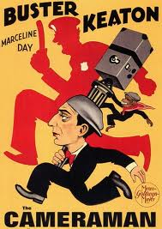
정화적 접근 the cathartic way 의 정의
영화를 통해 웃음과 울음, 분노, 두려움 등의 다양한 감정을 경험하고 억압된 감정을 방출함으로써 감정적인 정화와 정서적 고양 상태를 경험하는 것
영화를 통해 정서적 고양 상태를 획득하는 것.

Slide 49
정화적 접근의 장점
언어적 상담이나 언어적 치료보다 단기간 내에 정서적 분출이 용이함.
치료자와 내담자 사이의 라포 형성에 유리함
정서적인 차원의 의사소통 기능 – 치료자의 역할이 중요
정서로부터 내담자의 문제 해결 능력으로 나아가는데 중요한 발판이 될 수 있음.
정화적 접근의 단점은 무엇일까?

Slide 50
정화적 접근의 치유 요인
감정의 승화
심리적 위로
대리만족
예) 음악치료에서의 노래

Slide 51
정화적 접근의 치유 요인
감정의 승화
심리적 위로
대리만족
예) 음악치료에서의 노래

Slide 52
정화적 접근을 위한 영화 선택 및 기법
영화 장르의 정서적 장치를 활용할 것.
슬픔 – 멜로드라마
분노 – 장르 불문(내담자의 상황을 강력히 투사할 수 있는 나쁜 대상으로서의 등장인물 – 분노의 자유로운 유출/진정)
웃음과 기쁨 – 코미디나 공격성이 없는 스펙타클이 있는 영화
내담자로 하여금 정서 자체를 느끼게 만드는 영화를 선택(정서에 대한 영화가 아님)

Slide 53
상호작용적 치료의 세 접근법 비교
특징/접근법 | 지시적 접근 | 연상적 접근 | 정화적 접근
바탕 이론 | 인지 및 행동 심리학 | 정신분석학 | 정서심리학
치료자의 영화 선택 | 미리 선택 | 모호함(추상적이고 음악적 영화) | 가급적 선택
바탕 기법 | 모델링 | 자유연상 | 카타르시스
상당의 구조화 여부 | 구조화 | 비구조화 | 구조화/비구조화
내담자 반응 | 예측 가능 | 예측 불가능 | 정서적 톤 예측 가능
심리기제 | 관찰 학습 | 투사 | 동일시
제시되는 영화 분량 | 단편(장편) | 단편(장편) | 단편(장편)
세가지 기법은 병행되고 통합되어야 하며 다른
예술 치료의 방법과 함께 고민되어야 함

